Slide 1
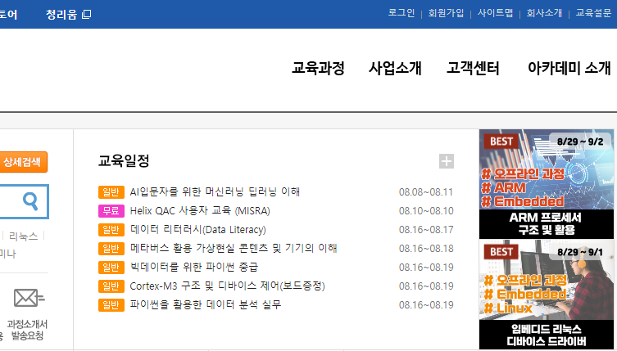
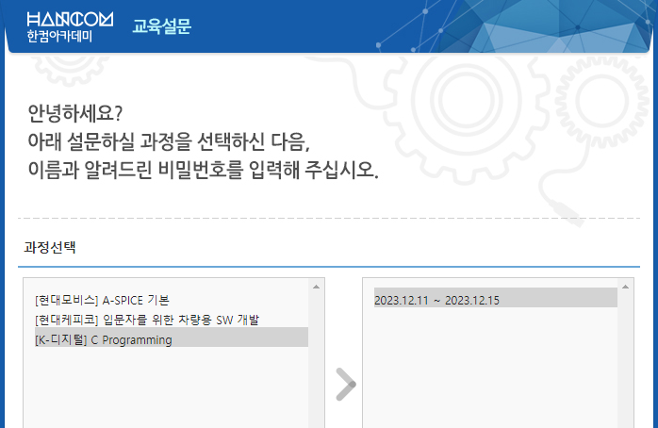
1
수강생 설문 방법 안내
한컴아카데미 홈페이지 접속 후 우측 상단의 ‘교육설문‘ 클릭
https://www.hancomacademy.com/
2. 과정 선택 [K-디지털] C 프로그래밍
3. 교육일정 선택 〮 본인 이름 & 이메일 기재
4. 비밀번호 1215 (강의 종료일) 입력
5. 설문 진행 후 설문 완료!
3
2

Slide 2
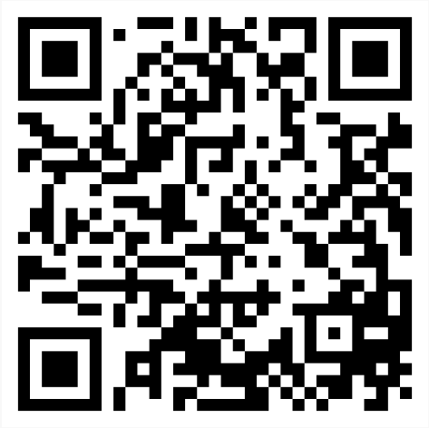
수강생 설문 QR 코드

